Slide 1









Ôn tập giữa học kì 1
(Tiết 5 + 6)

Slide 2


8
Đóng vai, nói và đáp trong 4 tình huống
a. Nhờ bạn nhặt giúp cái bút bị rơi
c. An ủi bạn khi bạn bị ốm nên phải nghỉ học.
d. Chúc mừng sinh nhật bạn
b. Khen bạn viết chữ đẹp

Slide 3




a. Nhờ bạn nhặt giúp cái bút bị rơi
ừ, đợi tớ chút.
Cậu nhặt giúp tớ cái bút được không?

Slide 4
b. Khen bạn viết chữ đẹp
Cảm ơn bạn.
Chữ của bạn thật tuyệt!

Slide 5
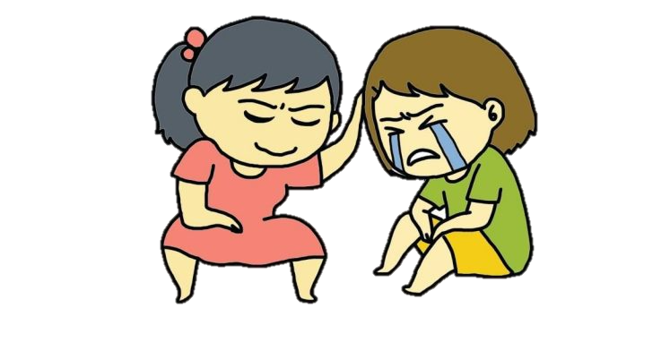
c. An ủi bạn khi bạn bị ốm nên phải nghỉ học.
Cảm ơn cậu nhiều nha.
Cậu cố gắng mau khỏe nhé.

Slide 6

d. Chúc mừng sinh nhật bạn
Cảm ơn cậu nhiều.
Chúc mừng sinh nhật cậu.

Slide 7



9
Mỗi câu ở cột A thuộc kiểu câu nào ở cột B:
Bác An là nông dân
Câu nêu đặc điểm
Bác đang gặt lúa
Câu nêu hoạt động
Bác rất chăm chỉ và cẩn thận
Câu giới thiệu

Slide 8




10
Chọn dấu chấm hay dấu chấm hỏi :
Hai anh em vừa ăn bánh quy vừa trò chuyện:
Anh: – Nếu cái bánh này hình chiếc ô tô, em sẽ ăn phần nào trước ?
Em: – Em sẽ ăn bốn cái bánh xe ạ .
Anh: – Tại sao vậy ?
Em: – Em phải ăn bánh xe trước để cái xe không chạy được nữa . Nếu ăn các bộ phận khác, anh nghĩ cái xe chịu đứng yên cho em ăn nó hay sao?

